Slide 1
小组报告
第十二周-第二组
张鹏 | 康金梁 | 朱静远 | 黄立昊|

Slide 2
1
逻辑模型

Slide 3
背景
本周课程中顾老师前往美国参加会议，因此我们自行组织观看了几个TED视频，并表达了自己的看法和感悟。
目标
通过TED视频了解不同领域的内容，进一步完善数字化出版物。
效果
输出
过程
输入
继续完善数字化出版物，如添加旁注，参考文献，修正翻译中的错误等。
对相关TED视频的感悟
进一步修改后的数字化出版物
投入的时间精力
参考文献、
wiki服务器
phabricator服务器
首先召开小组会议进行小组分工
小组内部进行TED视频相关内容交流
发表各自的感想并继续改进出版物
修改翻译的内容
This
Week’s
LM
外部因素
英语水平有限，对部分内容理解不够深刻
专业知识了解不足，对部分内容无法全面了解

Slide 4
2
数字出版物改进
Seven Brief Lessons on Physics

Slide 5
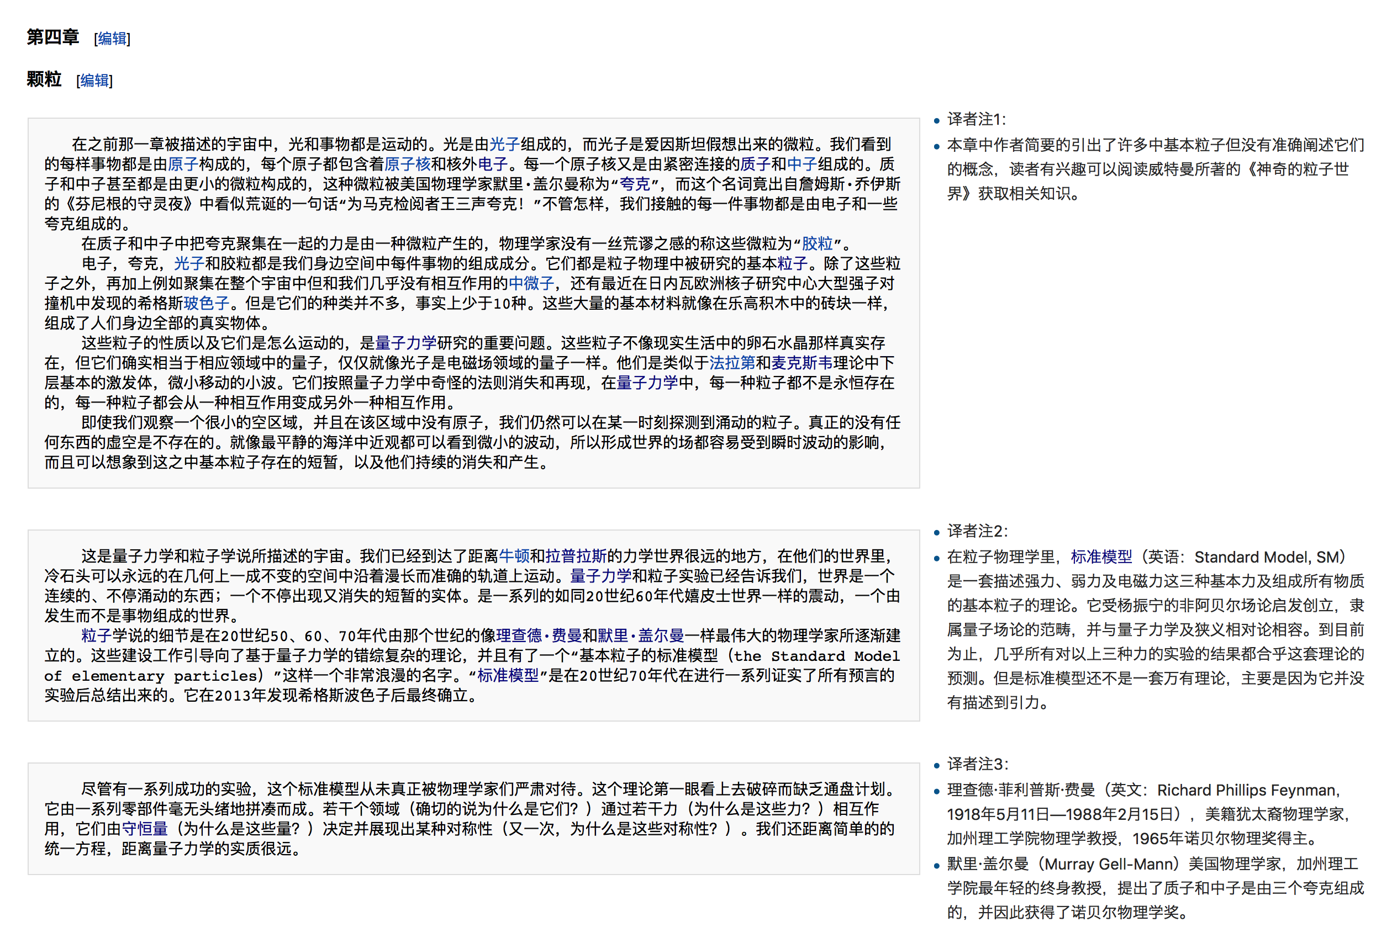
第四章页面

Slide 6
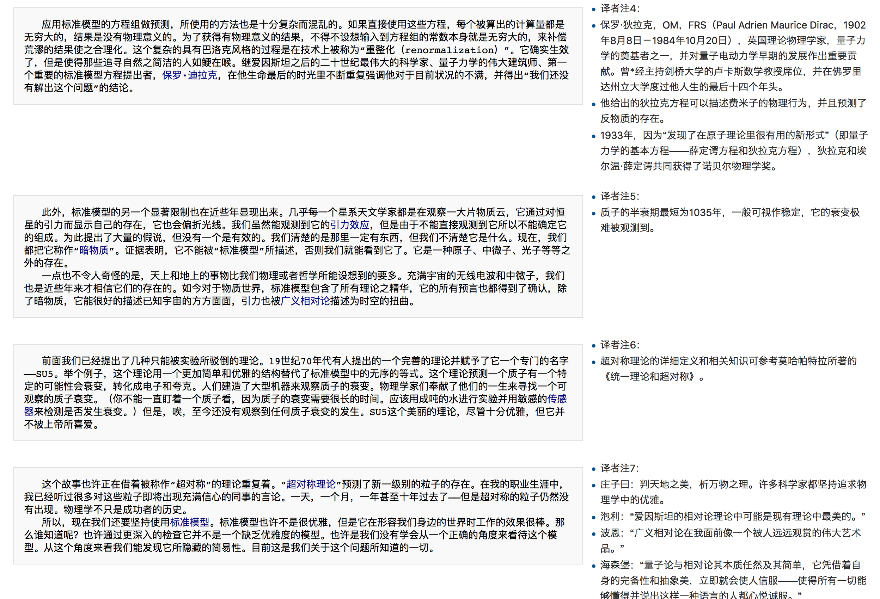

Slide 7
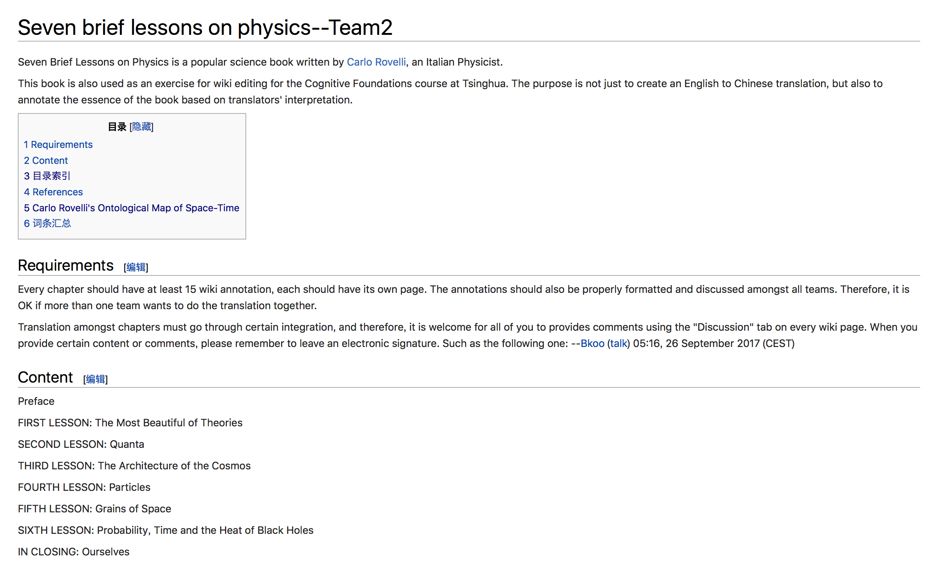
出版物页面

Slide 8
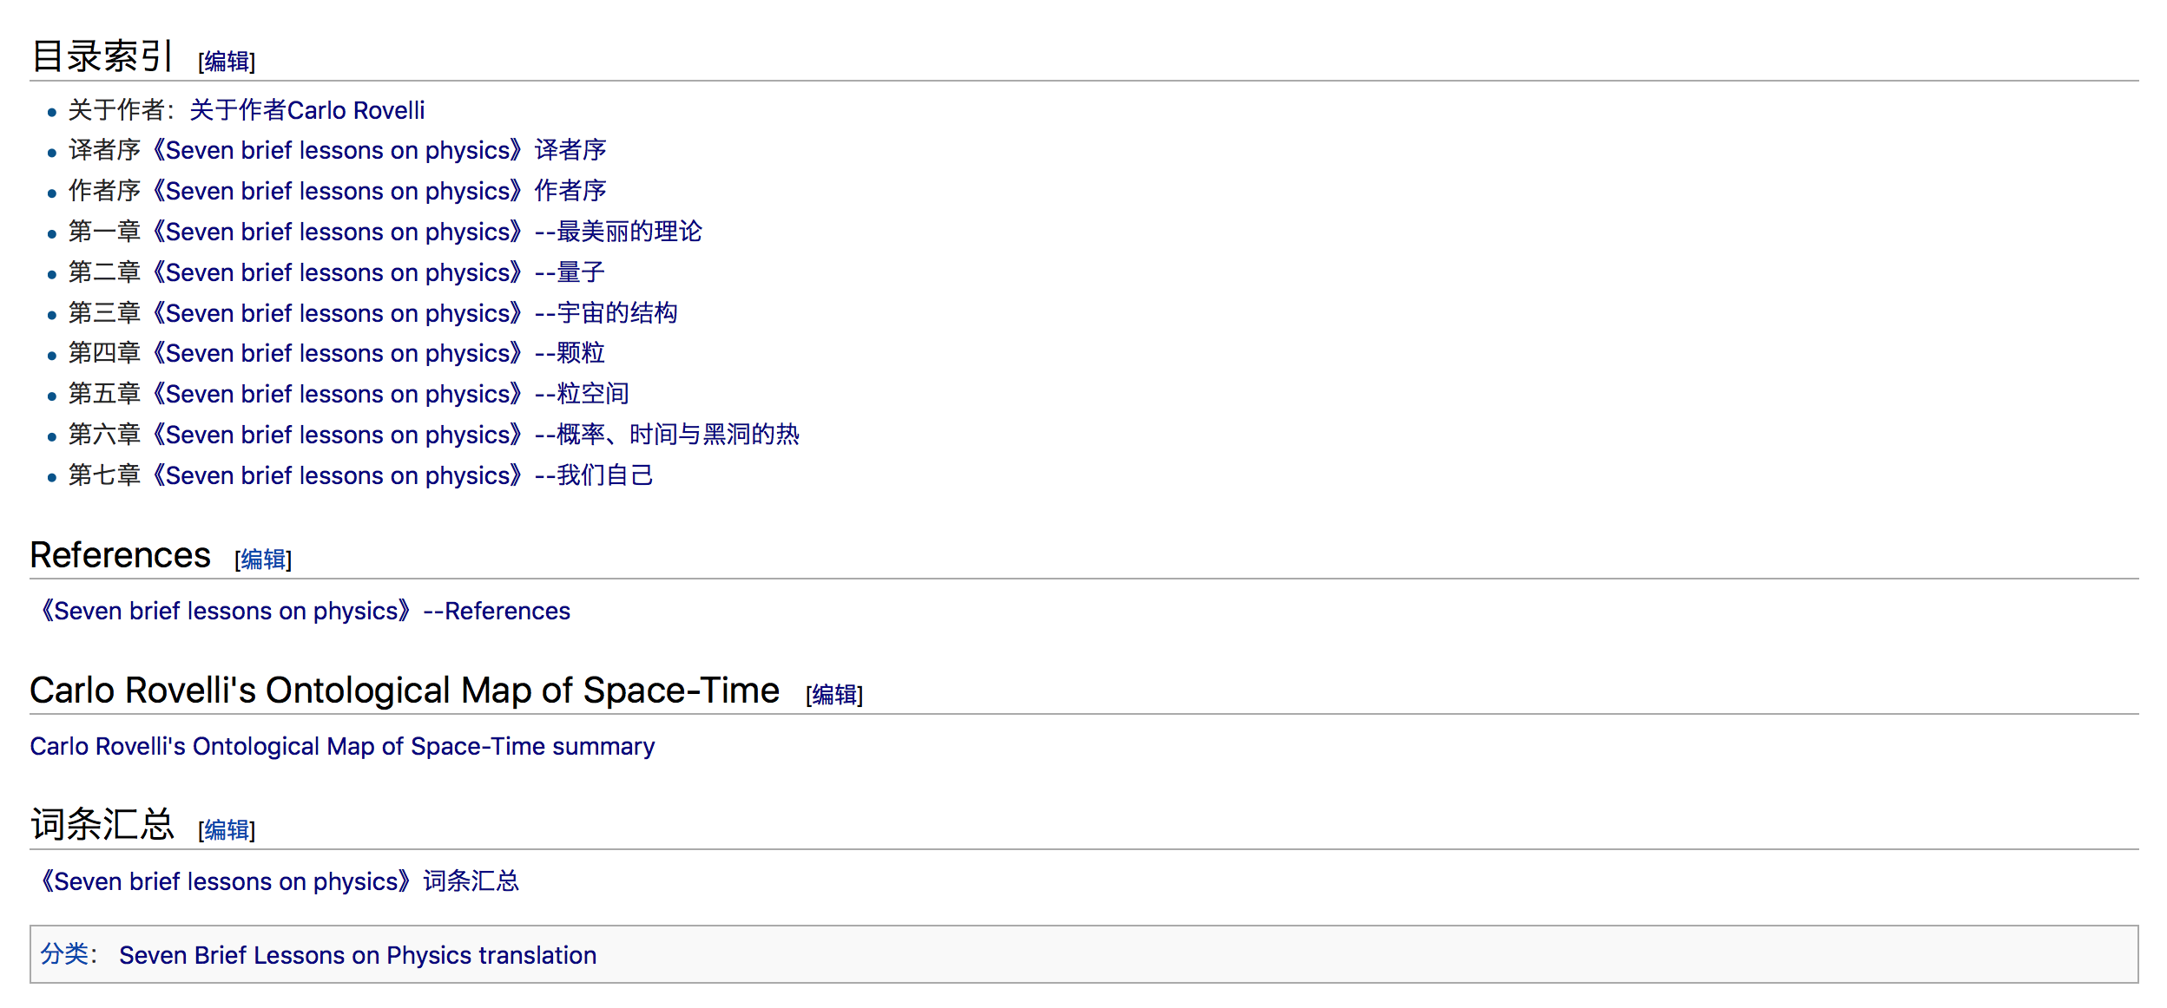

Slide 9
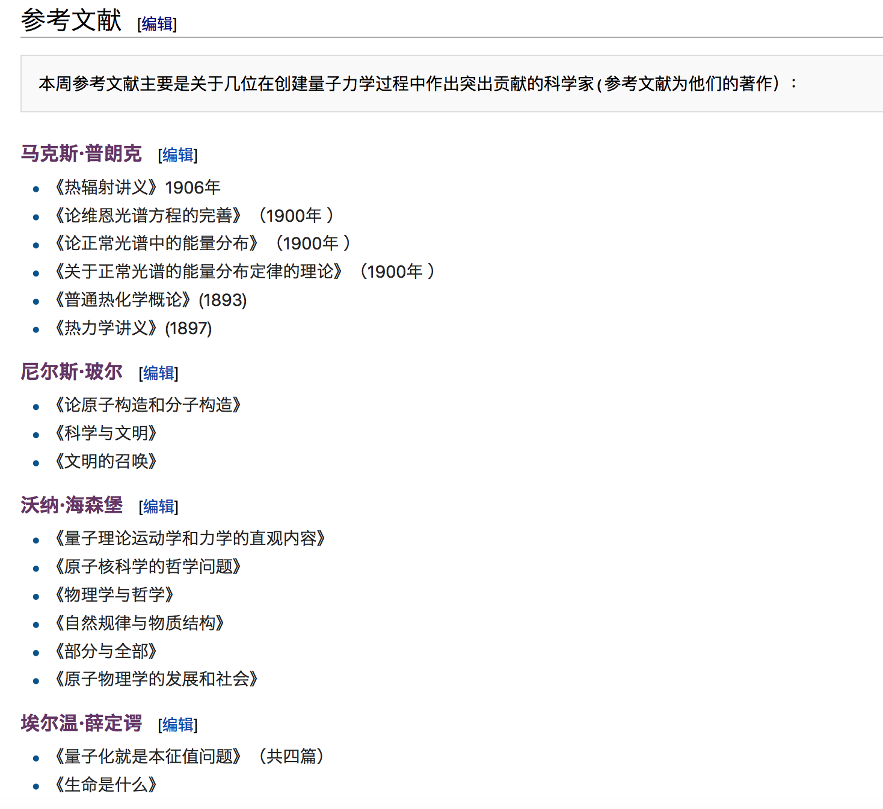
参考文献的添加：

Slide 10
3
平台应用及相关数据
Phabricator

Slide 11
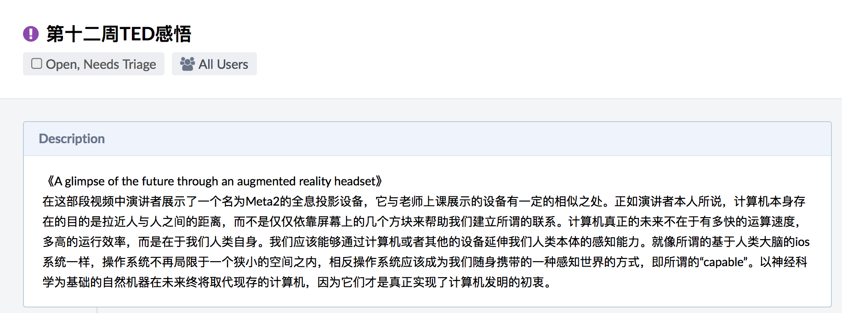
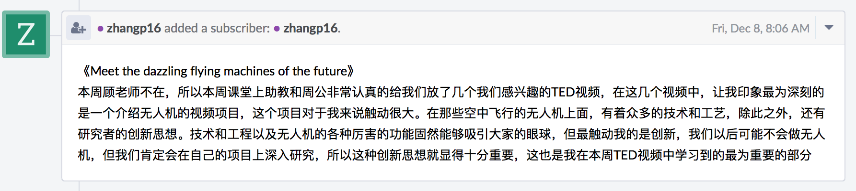

Slide 12
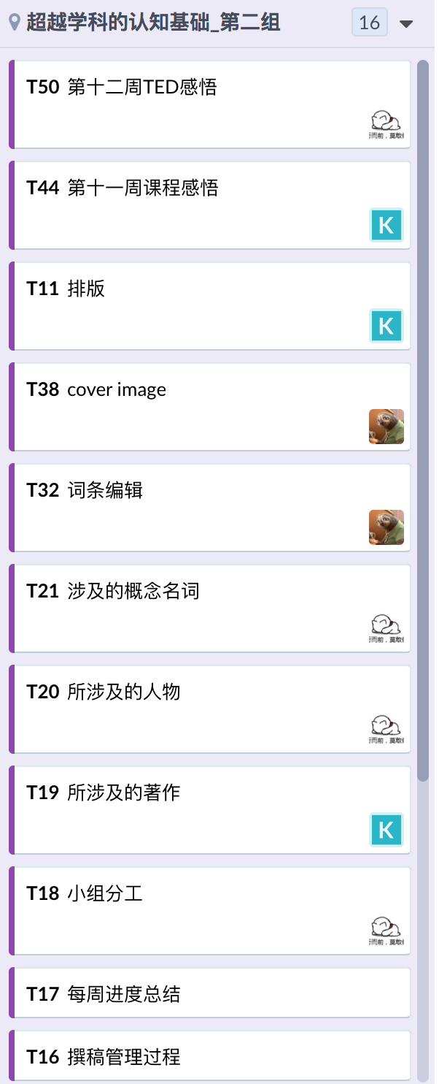
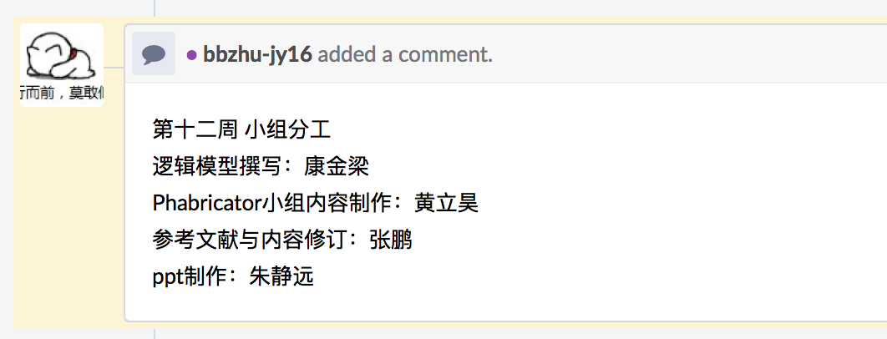

Slide 13
THANK YOU !

